Slide 1
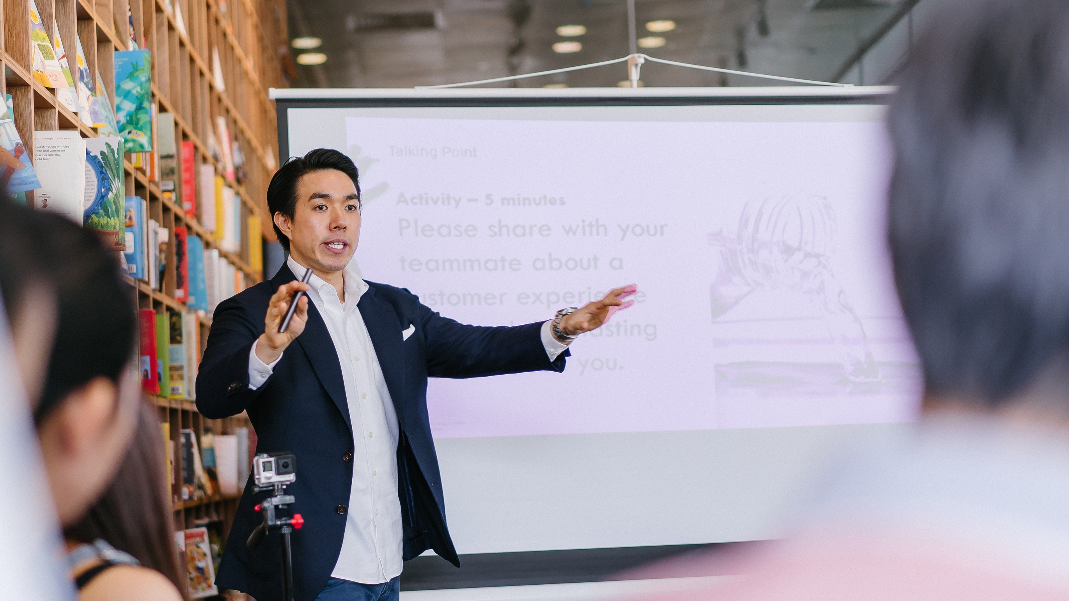

P A G E 1
Value Proposition
Business Model Canvas

Slide 2







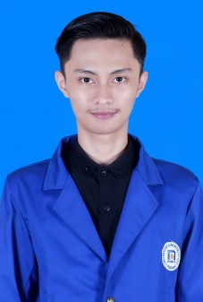


Anggota :
Jerrel Briliant Dewananda
A12.2020.80010
LORNA ALVARADO
Coach
Aulia Nur Afifah
A12.2020.06550

Slide 3


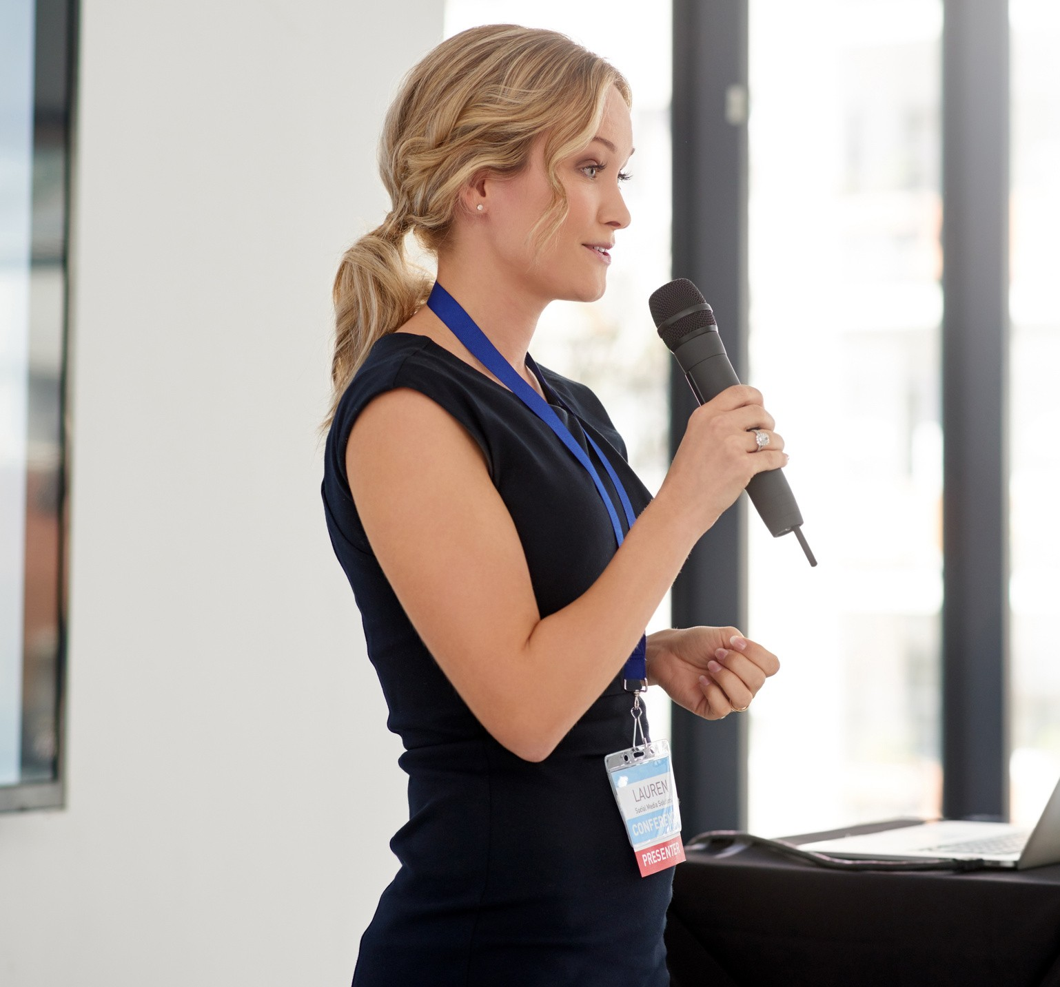
Ide Bisnis
ide bisnis ini terinspirasi dari pengalaman penulis dalam menentukan keputusan untuk service computer di daerah yang kurang di kenali.
oleh karena itu kami menciptakan ide bisnis ini dengan harapan memiliki manfaat juga untuk orang lain.

Slide 5
Developer
value proposition
Product & Services
Website
sebagai alternatif dari applikasi supaya tidak perlu download.
CRM (Customer Relationship Management)
CRM di sini adalah bagaimana system berinteraksi dengan merchant dan customer di mana system bergerak sebagai penengah antara merchant dan customer.
System Signature
Follow Up merchant branding, sebagai penyedia jasa pemasaran untuk menaikkan merk dagang.

Slide 6
Developer
Gain Creator
Unique Design
Untuk menciptakan design yang unik membutuhkan waktu yang lama belum lagi dengan perbaikan system. Keunikan ini dapat di jumpai pada fitur Road map.
Free installation
Untuk menarik perhatian user develop perlu menawarkan dan mengenalkan produk. Dengan free
installation ini develop dapat meraih banyak pengguna.

Slide 7
Developer
Pain relievers
Updated system
Harus update system sesuai dengan kebutuhan dan pengalaman pengguna berdasarkan survei supaya mendapat pengalaman pengguna yang lebih baik.
Simplycity in design
Developer perlu menciptakan design yang simple supaya mudah di pahami user.

Slide 8
Developer - merchant
customer segments
Customer Jobs
Addopt the apps
menerima perubahan system untuk UX yang lebih baik atau menggunakan website agar tidak perlu mendownload dan update system.
Request brand up
dengan adanya system signature, merchant dapat menaikkan branding

Slide 9
Developer
value proposition
Gains
Better rep productivity
dapat mengurangi aktivitas jika di bandingkan dengan membuka toko, menunggu customer hingga
melakukan pembayaran
Saving time
tidak membuang banyak waktu untuk mencari customer, melakukan promosi menggunakan brosur, dll
Get more customers
dapat memperoleh customer lebih banyak dengan menggunakan fitur promosi yang di tawarkan.

Slide 10
Developer
Pains
Download apps
dengan adanya produk website, mitra tidak perlu mendownload
Memory wastefull
jika mitra mendownload apps tentunya akan menghabiskan banyak ruang memori untuk menyimpan pembaruan system.
Log in for more info
untuk bekerja sama dengan develop, merchant perlu mengisi identitas sebagai jaminan keamanan.

Slide 11



TIME TO DISCUSS ! ANY QUESTION ?

Slide 12


Thank You !!

